Slide 2
Richter
Kapitel: 21 | Verse: 618

Slide 3
Allgemeines
Titel: Richter (Schoftim)
„Zwölf Jahre hatten sie Kedor-Laomer gedient, im dreizehnten Jahr aber empörten sie sich.“ Gen 14,4

Slide 4
Allgemeines
Titel: Richter (Schoftim)
Autor: Samuel
„Und Samuel sagte dem Volk das Recht des Königtums und schrieb es in ein Buch und legte es vor den HERRN nieder.“ 1Sam 10,25a

Slide 5
Allgemeines
Titel: Richter (Schoftim)
Autor: Samuel
Abfassungszeit:
ca. 1070 v.Chr.
„In jenen Tagen war kein König in Israel.“ Ri 17,6a
„So blieben die Jebusiter bei den Söhnen Benjamin in Jerusalem wohnen bis auf diesen Tag.“ Ri 1,21b

Slide 6
Allgemeines
Titel: Richter (Schoftim)
Autor: Samuel
Abfassungszeit:
Zeitspanne:
ca. 1070 v.Chr.
450 Jahre
„Und danach, während etwa 450 Jahren, gab er ihnen Richter bis zu Samuel, dem Propheten.“ Apg 13,20 (SCHL)

Slide 7
Allgemeines
Stellung im Kanon: Vordere Propheten
Josua
Richter
1. Samuel
2. Samuel
Könige
Jesus
Apostel
Wiederkunft Jesu
1000-jähriges
Reich
Gemeinde
Antichrist

Slide 8
Allgemeines
Stellung im Kanon: Vordere Propheten
Absicht des Autors:
Israel braucht einen König
„In jenen Tagen war kein König in Israel. Jeder tat, was recht war in seinen Augen.“ Ri 21,25

Slide 9
Allgemeines
Stellung im Kanon: Vordere Propheten
Absicht des Autors:
Israel braucht einen König
Die Unterlegenheit Sauls gegenüber David
„Da kamen die Boten nach Gibea-Saul“ 1Sam 11,4a
„Denn euch ist heute ein Retter geboren, der ist Christus, der Herr, in Davids Stadt.“ Lk 2,11

Slide 10
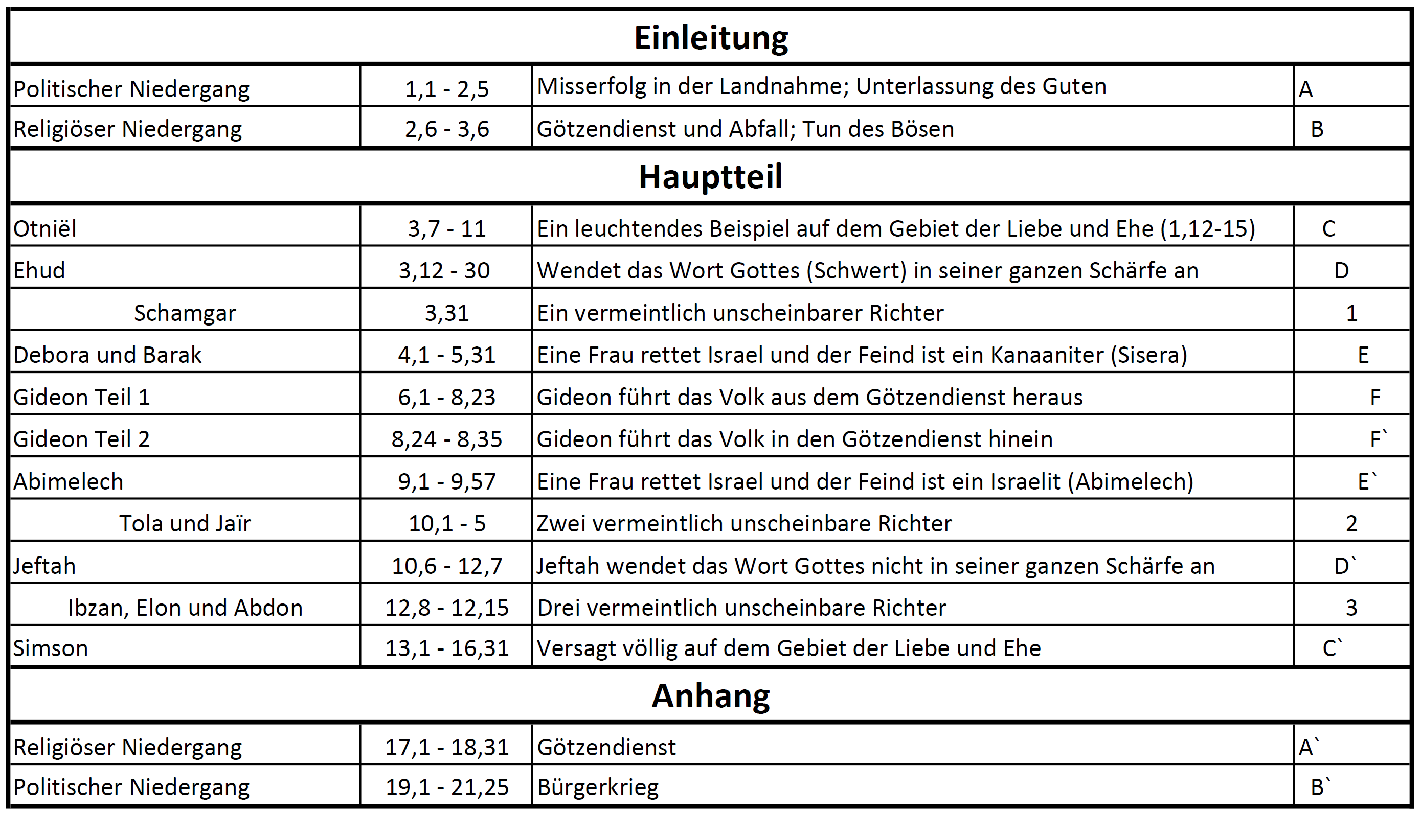

Slide 11
Allgemeines
Grundsatz für die Gemeinde:
„sucht, was droben ist, wo der Christus ist, sitzend zur Rechten Gottes! 2 Sinnt auf das, was droben ist, nicht auf das, was auf der Erde ist!“ Kol 3,1b-2
„Er hat uns gesegnet mit jeder geistlichen Segnung in der Himmelswelt in Christus,“ Eph 1,3b
„Denn unser Kampf ist nicht gegen Fleisch und Blut, sondern gegen die Gewalten, gegen die Mächte, gegen die Weltbeherrscher dieser Finsternis, gegen die geistigen Mächte der Bosheit in der Himmelswelt.“ Eph 6,12

Slide 12
Erste Einleitung: Politischer Niedergang (1,1 – 2,5)
Fünf Schritte zur Niederlage
1. Ungehorsam gegenüber Gottes Wort
„Und es geschah nach dem Tod Josuas, da befragten die Söhne Israel den HERRN und sagten: Wer von uns soll zuerst gegen die Kanaaniter hinaufziehen, um gegen sie zu kämpfen?“ Ri 1,1
„Mit allem Gebet und Flehen betet zu jeder Zeit im Geist,“ Eph 6,18a

Slide 13
Erste Einleitung: Politischer Niedergang (1,1 – 2,5)
Fünf Schritte zur Niederlage
1. Ungehorsam gegenüber Gottes Wort
„Und der HERR sprach: Juda soll hinaufziehen. Siehe, ich habe das Land in seine Hand gegeben.“ Ri 1,2
„Durch ihn nun lasst uns Gott stets ein Opfer des Lobes darbringen! Das ist: Frucht der Lippen, die seinen Namen bekennen.“ Hebr 13,15

Slide 14
Erste Einleitung: Politischer Niedergang (1,1 – 2,5)
Fünf Schritte zur Niederlage
1. Ungehorsam gegenüber Gottes Wort
„Und Juda sagte zu seinem Bruder Simeon: Zieh mit mir hinauf in mein Los, dass wir gemeinsam gegen die Kanaaniter kämpfen, dann will auch ich mit dir in dein Los ziehen!“ Ri 1,3
„Halte fest das Muster der gesunden Worte, die du von mir gehört hast, in Glauben und Liebe, die in Christus Jesus sind!“ 2Tim 1,13

Slide 15
Erste Einleitung: Politischer Niedergang (1,1 – 2,5)
Fünf Schritte zur Niederlage
2. Mangel an Vertrauen auf den Herrn
„Und der HERR war mit Juda, und er nahm das Gebirge in Besitz. Aber die Bewohner der Ebene waren nicht zu vertreiben, weil sie eiserne Wagen hatten.“ Ri 1,19
„Ein Mann von euch jagt tausend. Denn der HERR, euer Gott, er ist es, der für euch kämpft, wie er zu euch geredet hat.“ Jos 23,10

Slide 16
Erste Einleitung: Politischer Niedergang (1,1 – 2,5)
Fünf Schritte zur Niederlage
2. Mangel an Vertrauen auf den Herrn
„Da wurden zugleich das Eisen, der Ton, die Bronze, das Silber und das Gold zermalmt, und sie wurden wie Spreu aus den Sommertennen; und der Wind führte sie fort, und es war keinerlei Spur mehr von ihnen zu finden.“ Dan 2,35a

Slide 17
Erste Einleitung: Politischer Niedergang (1,1 – 2,5)
Fünf Schritte zur Niederlage
3. Gleichgültigkeit
„Aber die Söhne Benjamin vertrieben nicht die Jebusiter, die Bewohner von Jerusalem. So blieben die Jebusiter bei den Söhnen Benjamin in Jerusalem wohnen bis auf diesen Tag.“ Ri 1,21a
„Aber Manasse vertrieb nicht“ Ri 1,27a
„Und Ephraim vertrieb nicht“ Ri 1,29a
„Sebulon vertrieb nicht“ Ri 1,30a

Slide 18
Erste Einleitung: Politischer Niedergang (1,1 – 2,5)
Fünf Schritte zur Niederlage
3. Gleichgültigkeit
„Wisst ihr nicht, dass ein wenig Sauerteig den ganzen Teig durchsäuert? 7 Fegt den alten Sauerteig aus, damit ihr ein neuer Teig seid“ 1Kor 5,6b-7a

Slide 19
Erste Einleitung: Politischer Niedergang (1,1 – 2,5)
Fünf Schritte zur Niederlage
4. Kraftlosigkeit
„Naftali vertrieb nicht die Bewohner von Bet-Schemesch und die Bewohner von Bet-Anat, sondern er wohnte mitten unter den Kanaanitern, den Bewohnern des Landes;“ Ri 1,33a
„Und seid nicht gleichförmig dieser Welt“ Röm 12,2a

Slide 20
Erste Einleitung: Politischer Niedergang (1,1 – 2,5)
Fünf Schritte zur Niederlage
5. Niederlage
„Und die Amoriter drängten die Söhne Dan ins Gebirge, denn sie gaben ihnen nicht die Möglichkeit, in die Ebene herabzukommen.“ Ri 1,34
„Denn Demas hat mich verlassen, da er den jetzigen Zeitlauf lieb gewonnen hat“ 2Tim 4,10a

Slide 21
Zweite Einleitung: Religiöser Niedergang (2,6 – 3,6)
„Und Josua entließ das Volk, und die Söhne Israel gingen hin, jeder in sein Erbteil, um das Land in Besitz zu nehmen.“ Ri 2,6
„Da taten die Söhne Israel, was böse war in den Augen des HERRN, und dienten den Baalim.“ Ri 2,11
„Da entbrannte der Zorn des HERRN gegen Israel, und er gab sie in die Hand von Plünderern, die sie ausplünderten. Und er verkaufte sie in die Hand ihrer Feinde ringsum, sodass sie vor ihren Feinden nicht mehr standhalten konnten.“ Ri 2,14

Slide 22
Zweite Einleitung: Religiöser Niedergang (2,6 – 3,6)
„Da ließ der HERR Richter aufstehen, die retteten sie aus der Hand ihrer Plünderer.“ Ri 2,16
„Denn der HERR hatte Mitleid wegen ihres Ächzens über die, die sie quälten und sie bedrängten.“ Ri 2,18b
„Und wenn der HERR ihnen Richter erstehen ließ, war der HERR mit dem Richter, und er rettete sie aus der Hand ihrer Feinde alle Tage des Richters.“ Ri 2,18a

Slide 23
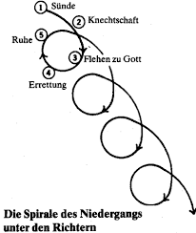
Zweite Einleitung: Religiöser Niedergang (2,6 – 3,6)
„Und es geschah, sobald der Richter gestorben war, kehrten sie um und trieben es schlimmer als ihre Väter darin, anderen Göttern nachzulaufen, ihnen zu dienen und sich vor ihnen niederzuwerfen. Sie ließen nichts fallen von ihren Taten und von ihrem halsstarrigen Wandel.“ Ri 2,19

Slide 24
„Jeder tat, was recht war in seinen Augen.“ Ri 21,25b
„und nicht mehr lebe ich, sondern Christus lebt in mir; was ich aber jetzt im Fleisch lebe, lebe ich im Glauben, und zwar im Glauben an den Sohn Gottes, der mich geliebt und sich selbst für mich hingegeben hat.“ Gal 2,20

